Slide 1

高等计算机网络
Internet路由（1）
计算机科学与技术学院 网络工程教研室 袁卫华

Slide 2
第十次课
主要内容
一、Internet路由
二、BGP协议概述
六、小结和作业
计算机科学与技术学院 网络工程教研室

Slide 3
一、Internet路由
1.内容概要
1）Internet路由
简介
Internet Addressing与路由
自治系统间路由协议：BGP-4
1）Internet是网络的网络
2）Route，Routing，和Router
3）路由表与转发表
计算机科学与技术学院 网络工程教研室

Slide 4
一、Internet路由
2.Internet路由简介
1）Internet是网络的网络
host2
router
router
router
host1
router
router
router
路由器连接不同的网络
从源端发向目标的分组可能需要穿越多个网络
节点间可能存在多条路径
计算机科学与技术学院 网络工程教研室

Slide 5
一、Internet路由
2.Internet路由简介
2）源端发送的分组怎样才能到达目标？
路由：路由器的routing
主机的标识：addressing/naming
供路由选择协议使用，将数据包从源发送到目的地
3）问题：分组在经路由器转发的过程中，源IP地址和目标IP地址是否发生变化？
4）问题：分组在经路由器转发的过程中，源MAC地址和目的MAC地址是否发生变化？
计算机科学与技术学院 网络工程教研室
Notes:
使用路由选择协议来交换路由选择表和共享路由选择信息：
1）首先检查路由表中直接指向主机的那些表项：若找到，转发分组
2）检查指向网络号的那些表项：若找到，转发分组到目标网络要经过的接口
3）否则，发往默认路由，由默认路由去处理；如果默认路由找不到，就发往默认路由的默认路由，一直到顶层
如果顶层核心路由器找不到，说明这个报文找不到目的地，返回“网络/主机不可达”信息。
分组在转发的过程中，其源IP和目的IP地址并不变，路由器就是靠识别分组的IP地址来确定数据报包的路由的。
分组在转发的过程中，其MAC地址每经过一台路由器时都要发生变化：
1）源MAC地址：数据从当前路由器的哪个接口转发出，源MAC地址即为路由器这个接口的MAC地址
2）目的MAC地址：路由下一跳路由器的与之相连的接口的MAC地址

Slide 6
一、Internet路由
3.Internet Addressing与路由-Routing
1）路由器的主要工作
负责为分组寻找到达目标的传输路径并转发分组
2）路由/route
从源到目的地的传输路径，分组传输所经过路由器序列。
3）路由/routing
把分组从源穿越网络传输到目的地的行为，为分组寻找路由(route)的过程
路由选择：路由器间相互交换信息，利用路由算法计算最佳路由(route)
计算机科学与技术学院 网络工程教研室

Slide 7
一、Internet路由
3.Internet Addressing与路由-Routing
4）转发/forwarding
根据转发表转发分组，将分组从输入端传输到输出端的过程
路由器查看分组的目的地址，确定是否转发该数据包：
如果不知如何转发，将之丢弃；
如果知道如何转发，将目的MAC地址变为下一跳物理地址并向之转发。
计算机科学与技术学院 网络工程教研室

Slide 8
一、Internet路由
3.Internet Addressing与路由-Routing
5）路由表/RIB
通过路由协议交换路由选择信息，填充和更新路由表。
每种路由协议使用自己的路由表。
路由表通常也叫做Routing Information Base
  IP RIB通常才是我们通常所说的路由表
  路由表中包含知道的所有路由
计算机科学与技术学院 网络工程教研室
Notes:
RIB：通过路由协议交换网络的拓扑结构信息，依照拓扑结构动态生成路由表。

Slide 9
一、Internet路由
3.Internet Addressing与路由-Routing
6）转发表/FIB
转发表的内容根据路由协议的路由表RIB生成
转发表中保存最佳路由
在低端路由器中，RIB和FIB是同一个东西。
在高端路由器中，RIB和FIB是分开实现的不同结构。
  FIB通常只保存最常使用的路由
  RIB中包含所知道的所有路由
计算机科学与技术学院 网络工程教研室
Notes:
转发表的表项和RIB有直接对应关系，但是FIB格式与RIB不同，它更适合快速查找。
FIB将从RIB中选择出来的最佳路由附加上相关信息，如下一跳地址，出接口等信息结合在一起构成转发信息表。

Slide 10
一、Internet路由
3.Internet Addressing与路由-Routing
7）向转发表中安装路由
BGP 4 路由表
OSPF – 链路状态协议路由表
IP路由表：IP RIB
转发表 (FIB)
…………
静态路由
计算机科学与技术学院 网络工程教研室

Slide 11
一、Internet路由
3.Internet Addressing与路由-Routing
8）向转发表中安装路由
收敛
当网络中所有路由器对其拓扑结构看法一致时，它们就达到了收敛状态。
快速收敛意味着从链路失效或者其他网络变化中能快速地恢复正常网络功能。
计算机科学与技术学院 网络工程教研室
Notes:
路由协议和网络设计最终将由其收敛速度来判定优劣。

Slide 12
二、BGP协议概述
边界网关协议：BGP
1）为什么需要BGP?
2）BGP路由器的邻居关系
3）BGP的工作机制
4）BGP路由通告原则
5）IGP和BGP的同步
6）如何成为BGP路由？
计算机科学与技术学院 网络工程教研室

Slide 13
二、BGP协议概述
1.内容概述
1）AS定义
2）AS编号
3）什么样的组织需要AS
4）AS类型
5）AS之间的关系
1）自治系统AS
定义、编号、类型
2）BGP协议概述
路由协议分类
什么是BGP
BGP协议特点
为什么需要BGP？
BGP邻居关系
BGP的工作机制
BGP路由通告原则
IGP和BGP的同步
计算机科学与技术学院 网络工程教研室

Slide 14
二、BGP协议概述
2.自治系统AS
1）自治系统AS定义
AS：Autonomous System。
一组处于相同管理与技术控制下的路由器集合。
它们使用相同的内部网关协议和统一的度量值来决定如何在AS内部路由分组。
它们使用AS间路由选择协议来决定如何将分组路由到其他自治系统。
  一个AS通常代表一个独立的组织机构，并应用它自己的路由和安全策略。
  外界将AS看作一个实体。
计算机科学与技术学院 网络工程教研室

Slide 15
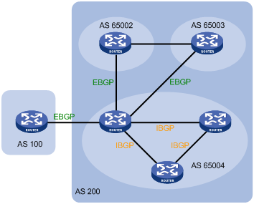
二、BGP协议概述
2.自治系统AS
2）自治系统编号：AS号
由Internet地址授权委员会IANA负责分配，是一个16位二进制数 ，取值范围为1-65535。
1-64511：注册的因特网编号 由IANA注册机构分配。
只有当组织打算使用BGP等协议来连接Internet时，才使用IANA分配的AS号
64512-65535：为私用AS号，专用网络编号，由ISP分配
计算机科学与技术学院 网络工程教研室

Slide 16
二、BGP协议概述
2.自治系统AS
3）什么样的网络需要AS号？
具有多个外部连接的网络
任何实施不同路由策略的网络
具有单个外部网络连接的网络无需AS号，被认作其Provider自治系统的一部分
4）自治系统的类型
末梢AS
多穴AS
中转AS
计算机科学与技术学院 网络工程教研室

Slide 17
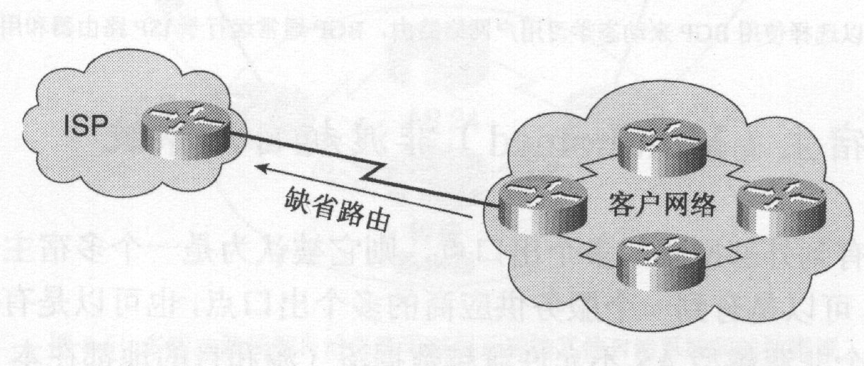
二、BGP协议概述
2.自治系统AS
4）自治系统的类型
末梢(stub) AS
只有到某一个AS的连接
只能传输本地流量(源自或目的为本AS内主机)
不需运行BGP，只需配置一条去往外部网络的静态路由即可。
计算机科学与技术学院 网络工程教研室

Slide 18
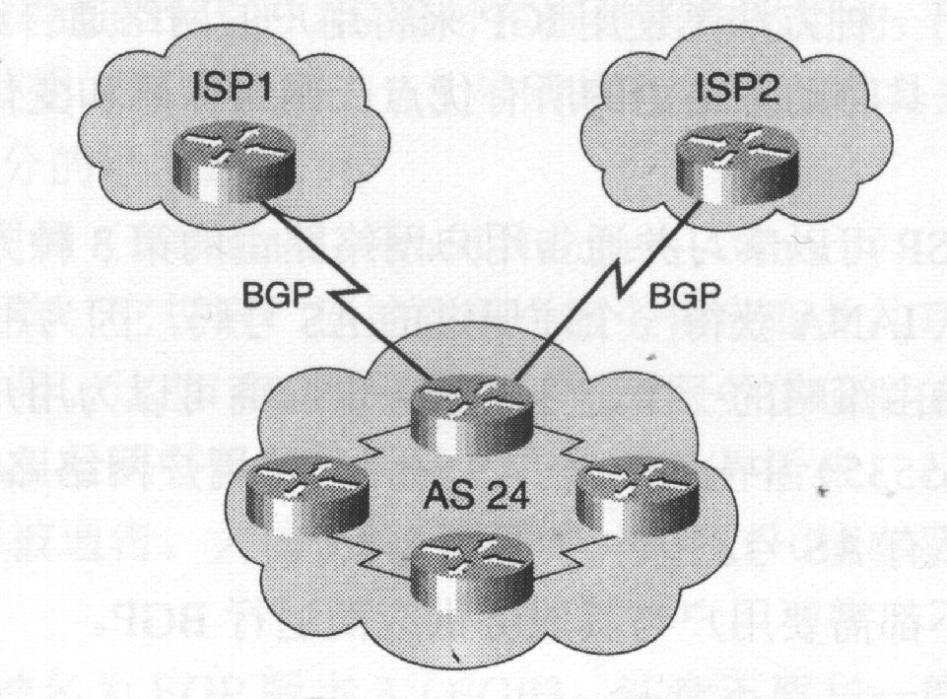
二、BGP协议概述
2.自治系统AS
4）自治系统的类型
多穴(multihomed) AS
AS有到外部网络的多个出口点
拒绝为其他AS中转流量
计算机科学与技术学院 网络工程教研室

Slide 19
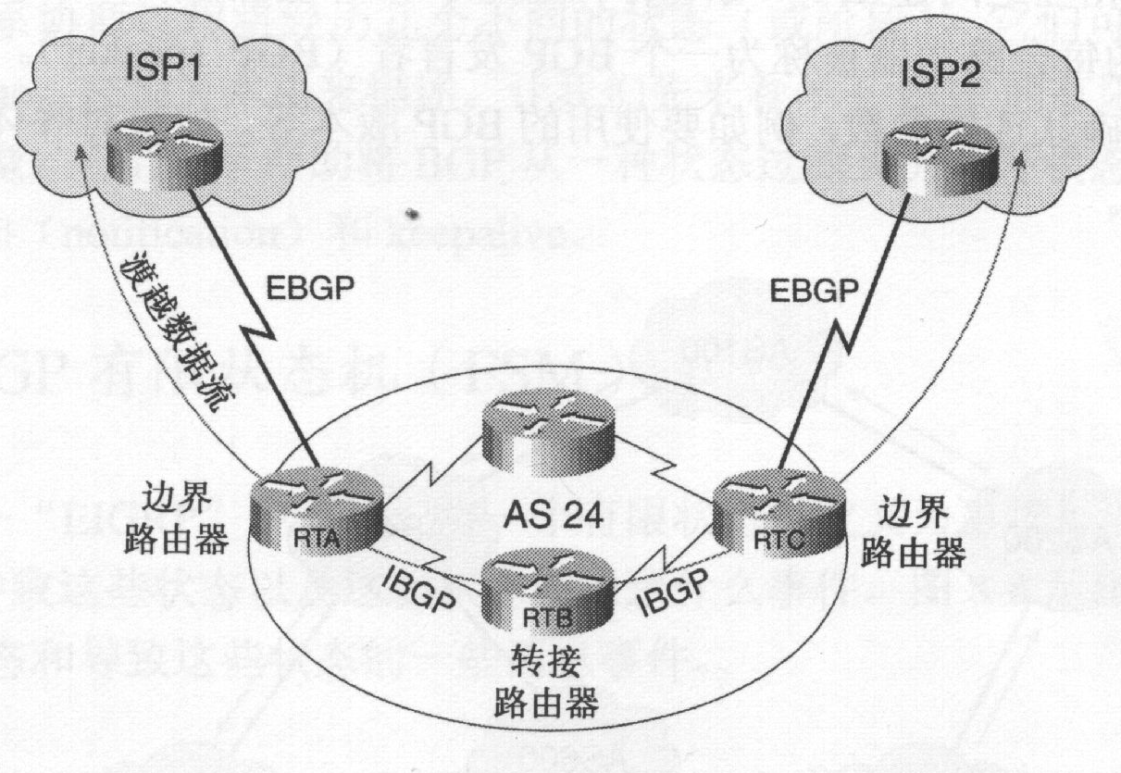
二、BGP协议概述
2.自治系统AS
4）自治系统的类型
中转(transit) AS
有到多个AS的连接
根据特定策略为其他AS中转流量。
中转AS通过在其内部运行BGP让AS的多台边界路由器共享BGP路由信息，从而为其他AS中转数据流。
计算机科学与技术学院 网络工程教研室

Slide 20
二、BGP协议概述
2.自治系统AS
5）自治系统之间的关系
不是由两者间的物理连接所决定，而是两者之间的经济商业关系所决定。
Provider/Customer ：提供者/客户关系
一个AS在收费基础上为另一个AS传输流量。
Peering：对等关系
两个AS分别为对方的客户提供中转服务，但一般不为对方的Peers提供中转服务。
AS间的对等关系一般本着相互免费的原则建立，一般不公开。
AS间的对等关系可能需要定期重新协商。
计算机科学与技术学院 网络工程教研室

Slide 21

二、BGP协议概述
2.自治系统AS
5）自治系统之间的关系
AS-X
AS-Y
AS-Z
peer
peer
对等关系AS会为对方的客户中转流量
但对等关系不会传递
AS-X和AS-Z没有对等关系，所以不会为对方的客户中转流量
provider
customer
Traffic allowed
traffic NOT allowed
计算机科学与技术学院 网络工程教研室

Slide 22
二、BGP协议概述
1.内容概述
1）自治系统AS
定义、编号、类型
2）BGP协议概述
路由协议分类
为什么需要BGP？
BGP邻居关系
BGP的工作机制
BGP路由通告原则
IGP和BGP的同步
1）内部网关协议IGP
2）外部网关协议EGP
3）什么是BGP
4）BGP协议的特点
计算机科学与技术学院 网络工程教研室

Slide 23
二、BGP协议概述
3.路由协议分类
1）内部网关协议IGP
AS内部使用内部网关协议(Interior Gateway Protocol, IGP)确定分组在AS内的转发路径。
距离矢量型路由选择协议
RIP：路由选择信息协议
IGRP：内部网关路由选择协议
EIGRP：增强型内部网关路由选择协议
链路状态型路由选择协议
OSPF：开放最短路径优先协议
IS-IS：中间系统到中间系统
计算机科学与技术学院 网络工程教研室

Slide 24
二、BGP协议概述
3.路由协议分类
2）外部网关协议EGP
AS之间使用外部网关协议(Exterior Gateway Protocol, EGP)确定分组在AS间的转发路径。
BGP 4( Border Gateway Protocol version 4）：边界网关协议
BGP4+：BGP4的扩展，以支持包括IPV6在内的多种协议。
计算机科学与技术学院 网络工程教研室

Slide 25
二、BGP协议概述
3.路由协议分类
3）什么是BGP (Border Gateway Protocol)？
自治系统间选路协议。BGP4及其扩展是当今唯一可接受的可用于因特网的BGP版本，是Internet中域间选路协议事实上的标准，为每个AS处理：
从相邻AS处获得的子网可达性信息
向该AS内部的路由器传达这些可达性信息
基于AS策略和可达性信息，决定到达子网的最佳路由
计算机科学与技术学院 网络工程教研室

Slide 26
二、BGP协议概述
3.路由协议分类
4）BGP 协议特点
1.BGP更加关注路由策略(控制路由的传播和选择更好的路由)，而不是网络拓扑(发现和计算路由)
在确定最佳路由时考虑的不是速度，而是基于策略，让AS能够根据多种BGP属性来控制数据流的传输。
2.BGP是一种能够避免环路(loop free)的路径矢量(DV)协议
3.BGP路由更新是增量更新
BGP邻居建立后，将交换整个BGP路由表，但是之后BGP邻居之间只需要发送增量更新（触发更新）
计算机科学与技术学院 网络工程教研室

Slide 27
二、BGP协议概述
3.路由协议分类
4）BGP 协议特点
4.BGP运行在TCP之上，端口号为179。
BGP是唯一一种使用TCP作为传输层协议的IP路由选择协议。
  OSPF和EIGRP直接运行在IP层之上
  IS-IS运行在网络层
  RIP使用UDP作为传输层协议
5.BGP支持CIDR、路由聚合(route aggregation)
CIDR和路由聚合可以防止路由表过大
计算机科学与技术学院 网络工程教研室

Slide 28
二、BGP协议概述
1.内容概述
1）自治系统AS
定义、编号、类型
2）BGP协议概述
路由协议分类
为什么需要BGP？
BGP邻居关系
BGP的工作机制
BGP路由通告原则
IGP和BGP的同步
1）为什么需要BGP？
2）不需要BGP的情况
3）何时使用BGP？
4）BGP配置不当引发的问题
计算机科学与技术学院 网络工程教研室

Slide 29
二、BGP协议概述
4. 为什么需要BGP？
大规模ISP一般情况下会有到其上游providers的多条连接，需要运行BGP，对路径属性进行操纵，以确定最佳路由。
可靠性：提供一定的冗余
性 能：提高链接容量
更多前往某些网络的路由：不依赖于单ISP的路由选择策略
负载均衡
策略控制
BGP支持路由汇聚
对一个AS来说，是不是什么情况下都需要运行BGP？
计算机科学与技术学院 网络工程教研室

Slide 30

二、BGP协议概述
4. 为什么需要BGP？
不需要BGP的情况
ip route 192.0.2.0 255.255.255.0 S0
如果企业只有一条到ISP的连接，不需要运行BGP，使用默认路由和静态路由即可。
如果路由器没有足够的内存和处理能力来处理BGP更新时，不需运行BGP。
如果对路由过滤和路由选择过程了解有限，最好不要运行BGP
AS什么情况下需要运行BGP？
provider
配置指向客户192.0.2.0/24的静态路由
S0
S1
配置指向provider的默认路由0.0.0.0/0
customer
192.0.2.0/24
ip route 0.0.0.0 0.0.0.0 S1
计算机科学与技术学院 网络工程教研室

Slide 31
二、BGP协议概述
4. 为什么需要BGP？
何时使用BGP？
AS允许一个别的自治系统(如自治系统A）的分组穿过它前往其他自治系统（如自治系统B和C）时，需要运行BGP。
AS有多条到其他自治系统的连接时，需要运行BGP。
必须对数据流离开或者进入AS的路由选择策略和方式进行控制时，需要运行BGP。
运行BGP时，必须小心进行配置，因为运行BGP的客户只希望从每个ISP接收目的地为本AS的数据流，但又不希望浪费宝贵的资源和带宽为ISP路由目的地不是本地AS的数据流。
BGP配置不当会出现什么问题？
计算机科学与技术学院 网络工程教研室

Slide 32




二、BGP协议概述
4. 为什么需要BGP？
AS65500从ISP A那里获得前往网络172.16.0.0/16的路由后，使用IBGP在AS 65500中通告该路由。
BGP配置不当可能引发的问题
客户
AS 64520
ISPＢ
AS 65250
ISPA
AS 65000
172.16.0.0/16
172.17.0.0/16
RTE
172.18.0.0/16
RTD
ISPA将到网络172.16.0.0/16的路由通告给企业AS 65500
EBGP
EBGP
该路由可能通过路由器RTB错误的通告给ISP B，ISP B可能会确定到网络172.16.0.0/16的最佳路由是经AS65500而非其他方式
RTA
IBGP
RTB
ISPB通过 AS 65500路由到网络172.16.0.0/16的分组
企业
AS 65500
RTC
企业AS 65500变成了ISP B的中转AS！！
计算机科学与技术学院 网络工程教研室

Slide 33
二、BGP协议概述
4. BGP配置不当可能引发的问题
BGP配置不当可能引发的问题
AS65500从ISP A那里获得前往网络172.16.0.0/16的路由，并使用IBGP在AS 65500中通告该路由。
该路由可能通过路由器RTB错误的通告给ISP B，ISP B可能会确定到网络172.16.0.0/16的最佳路由是经AS65500而非其他方式。
企业AS 65500变成了ISP B的中转AS。
这是不希望发生的情况。
运行BGP时，必须小心进行配置
BGP路由器之间如何进行路由通告？
计算机科学与技术学院 网络工程教研室

Slide 34
二、BGP协议概述
1.内容概述
1）自治系统AS
定义、编号、类型
2）BGP协议概述
路由协议分类
为什么需要BGP？
BGP邻居关系
BGP的工作机制
BGP路由通告原则
IGP和BGP的同步
计算机科学与技术学院 网络工程教研室

Slide 35
二、BGP协议概述
5. BGP邻居关系
BGP发言人
BGP Speaker，运行BGP协议的路由器，发送BGP消息的实体
BGP邻居
又称为BGP对等体，相互交换BGP消息的路由器。
任何一台BGP路由器只能与数量有限的BGP路由器建立邻居关系，并通过BGP邻居获悉通过Internet前往任何被通告的网络的路径。
BGP Speaker不断接收/产生新路由，并将新路由信息公告给BGP 邻居，已完成可达性信息在网络中的传播。
计算机科学与技术学院 网络工程教研室

Slide 36
二、BGP协议概述
5. BGP邻居关系
EBGP
邻居
ISPＢ
AS 65250
IBGP
RTE
EBGP
邻居
RTA
172.17.0.0/16
RTD
RTB
RTC
172.18.0.0/16
企业 AS 65500
ISPA AS 65000
EBGP：外部BGP邻居
相互交换BGP消息的两个路由器属于不同的AS。
IBGP：内部BGP邻居
相互交换BGP消息的两个路由器属于同一个AS。
IBGP邻居在AS内部交换BGP信息，让所有的BGP Speaker拥有相同的关于外部AS的BGP路由选择信息。
计算机科学与技术学院 网络工程教研室

Slide 37
二、BGP协议概述
5. BGP邻居关系
EBGP
邻居
ISPＢ
AS 65250
IBGP
RTE
RTD
RTA
RTB
172.17.0.0/16
172.18.0.0/16
EBGP
邻居
RTC
ISPA AS 65000
企业 AS 65500
EBGP
EBGP邻居之间一般直接相连，它们的IP地址必须是无需使用IGP便能够到达的，一般是直连网络地址或者静态路由。
IBGP
IBGP邻居无需彼此直接相连，只要它们能够完成TCP三次握手，并建立BGP邻居关系即可。
可以通过直连网络，静态路由或者IGP来到达IBGP邻居。
计算机科学与技术学院 网络工程教研室

Slide 38
二、BGP协议概述
6. BGP的工作机制
ISPＢ
AS 65250
EBGP
邻居
IBGP
RTE
EBGP
邻居
RTA
172.17.0.0/16
RTD
RTB
RTC
172.18.0.0/16
企业 AS 65500
ISPA AS 65000
一、BGP作为应用层协议运行在特定的路由器上。
通常，一条新路由由内部路由协议IGP发现并传递到BGP
BGP路由的来源：从AS外获得路由、将IGP路由注入BGP
BGP根据策略向其他AS的EBGP邻居公告新路由
计算机科学与技术学院 网络工程教研室

Slide 39
二、BGP协议概述
6. BGP的工作机制
二、当新路由公告到达某一个新AS后，EBGP 发言人根据策略对路由进行处理
汇聚，过滤
将路由导入IGP协议，在AS内部传播。
利用IBGP，向自治系统内部的IBGP邻居公告。
计算机科学与技术学院 网络工程教研室

Slide 40

二、BGP协议概述
EGP和IGP的相互作用
135.207.0.0/16
Next Hop = 192.0.2.1
135.207.0.0/16
Next Hop = 192.0.2.1
135.207.0.0/16
10.10.10.10
AS 1
AS 2
192.0.2.1
Forwarding Table
192.0.2.0/30
destination
next hop
192.0.2.0/30
10.10.10.10
Forwarding Table
destination
next hop
BGP
destination
next hop
135.207.0.0/16
192.0.2.1
135.207.0.0/16
192.0.2.1
192.0.2.0/30
10.10.10.10
计算机科学与技术学院 网络工程教研室

Slide 41
二、BGP协议概述
7. BGP 路由信息库RIB
BGP 路由信息库RIB是存储BGP信息的表，又称为
BGP表，BGP拓扑表，BGP拓扑数据库，BGP路由选择表，BGP转发数据库。
主要包括：
1）Adj-RIB-In：存储从邻居收到但还未处理的路由
2）Loc-RIB：根据本地策略，从Adj-RIB-In选择出的最佳路由。
对特定目的地，BGP只选择一条最佳路由供自己使用。
3）Adj-RIB-Out：根据输出策略，从Loc-RIB中选择向邻居公告的路由。
计算机科学与技术学院 网络工程教研室

Slide 42
二、BGP协议概述
7. BGP 路由信息库RIB
BGP 发言人之间建立邻居关系后，邻居之间交换IP路由选择表中的所有BGP路由。
BGP路由器将收集到的BGP路由加入到BGP转发数据库Adj-RIB-In中。
BGP路由选择进程从中选取前往每个网络的一条最佳路由，并将其提交给IP路由选择表—IP RIB。
没有被选择最佳路由的BGP路由仍被存储在BGP表中。
计算机科学与技术学院 网络工程教研室

Slide 43
二、BGP协议概述
8. BGP 的路由通告原则
BGP向邻居公告自己使用的路由(最佳路由)。
到特定目的地存在多条路径时，BGP只选择一条最佳路由供自己使用。
BGP向所有IBGP邻居公告从AS外(EBGP)获得的路由。
BGP不向IBGP邻居公告从其它IBGP获得的路由。
BGP是否向EBGP邻居公告从IBGP邻居获得的路由取决于同步规则的设置。
什么是同步规则？？
计算机科学与技术学院 网络工程教研室

Slide 44
二、BGP协议概述
8. BGP 的路由通告原则
BGP是否向EBGP邻居公告从IBGP邻居获得的路由取决于同步规则的设置。
客户
AS 64520
ISPＢ
AS 65250
ISPA
AS 65000
172.16.0.0/16
172.17.0.0/16
RTE
172.18.0.0/16
RTD
ISPA将到网络172.16.0.0/16的路由通告给企业AS 65500
我这里有一条路由，可以到达网络172.16.0.0/16
EBGP
路由器RTB是否应该向其EBGP邻居RTE通告路由172.16.0.0/16呢？
取决于同步规则的设置！
EBGP
RTA
IBGP
RTB
企业
AS 65500
RTC
计算机科学与技术学院 网络工程教研室

Slide 45
二、BGP协议概述
9. BGP的同步规则
1）BGP 的同步
BGP路由器不应该使用通过IBGP获悉的路由或者将其通告给EBGP邻居，除非该路由是本地的或者通过IGP获得的。
Cisco IOS 12.2(8)T以前的版本中，BGP同步默认被启用。
将BGP路由重分发到AS中运行的内部路由协议中，这样无需AS中转路径上的每台路由器都运行BGP；
但随着Internet的增大，BGP路由数目太多，以至于IGP都无法处理了
如果启用了同步，而且本AS在其他AS之间中转数据流，则在使用从IBGP邻居那里获得的路由，或者BGP向EBGP邻居通告该路由之前，AS中所有其它路由器都必须通过IGP获悉了该路由
计算机科学与技术学院 网络工程教研室

Slide 46
二、BGP协议概述
9. BGP的同步规则
2）BGP 的同步打开示例：问题描述
AS 65102
OSPF
D
AS 65101
B
E
AS 65103
EBGP
IBGP
EBGP
A
F
网络10.0.0.0
OSPF
BGP
OSPF
BGP
C
OSPF
路由器A，B，E和F运行BGP，路由器B，C，D，E上运行OSPF，作为AS65102中的内部路由器。
路由器B与A建立了EBGP对等关系，与E建立了IBGP对等关系。
路由器E与F建立了EBGP对等关系。
计算机科学与技术学院 网络工程教研室

Slide 47
二、BGP协议概述
9. BGP的同步规则
B:通过路由器A可以到达网络10.0.0.0
2）BGP 的同步打开示例：问题描述
A:我有一条路由，通过我可以到达网络10.0.0.0
AS 65102
OSPF
D
AS 65101
B
E
AS 65103
EBGP
IBGP
EBGP
A
F
网络10.0.0.0
OSPF
BGP
OSPF
BGP
C
OSPF
路由器A通过EBGP会话将AS65101中的网络10.0.0.0通告给B。
路由器B通过IBGP会话将该路由更新通告给E。
E是否将该路由通告给F呢？这条路由可否在AS65102中使用呢？
取决于同步规则的设置。
计算机科学与技术学院 网络工程教研室

Slide 48
二、BGP协议概述
9. BGP的同步规则
3）BGP 的同步打开示例
AS 65102
OSPF
D
AS 65101
B
E
AS 65103
EBGP
IBGP
EBGP
A
F
网络10.0.0.0
OSPF
BGP
OSPF
BGP
C
OSPF
如果同步规则被启用，当通过路由器A前往网络10.0.0.0这条路由已经由OSPF向AS65102中所有的路由器都通告了，AS65102中所有的路由器都已经获悉了这条路由。
这种情况下，这条路由才可以由E向其EBGP邻居F通告，这条路由才可以在AS65102中使用。
计算机科学与技术学院 网络工程教研室

Slide 49
二、BGP协议概述
9. BGP的同步规则
3）BGP 的同步打开示例
AS 65102
OSPF
D
AS 65101
B
E
AS 65103
EBGP
IBGP
EBGP
A
F
网络10.0.0.0
OSPF
BGP
OSPF
BGP
C
OSPF
由于IGP通告了该路由，该路由已经在AS内收敛。
如果路由器F开始通过AS65102将分组转发到网络10.0.0.0，最终分组将通过路由器E，经过路由器C或者D送到路由器B，最终能正确到达65101中的目标网络10.0.0.0.
计算机科学与技术学院 网络工程教研室

Slide 50
二、BGP协议概述
9. BGP的同步规则
4）BGP 的同步打开总结
同步就是指BGP与IGP的同步。
当路由器从IBGP那里获悉一条路由时，需等待IGP将其传遍整个AS后，才能使用它或者将其通告给其EBGP邻居。
BGP同步规则确保了整个AS中信息的一致性，避免了路由黑洞。
如果AS的BGP中转路径上存在没有运行BGP的路由器，则应该启用同步。
中转AS：在两个外部AS之间路由数据流。
中转路径：AS内IBGP邻居之间的路径。
计算机科学与技术学院 网络工程教研室

Slide 51
二、BGP协议概述
9. BGP的同步规则
5）BGP 的同步禁止规则
BGP可以使用这样的路由并将其通告给EBGP邻居：从IBGP邻居那里获悉的，且没有出现在本地路由选择表中的路由。
Cisco IOS 12.2(8)T以后的版本中，BGP同步默认被禁止。
当AS中转路径上所有的路由器以全互联方式运行IBGP时，同步禁止才是安全的。
全互联IBGP：AS内中转路径上的每台路由器都运行BGP，而且与AS内其他BGP路由器建立IBGP邻居关系。
同步禁止后，可以减少路由器通过IGP传输的路由，并提高BGP的会聚速度。
计算机科学与技术学院 网络工程教研室

Slide 52
二、BGP协议概述
9. BGP的同步规则
6）BGP 的同步禁止规则实例：问题描述
A:我有一条路由，通过我可以到达网络10.0.0.0
E:我有一条路由，通过我可以到达网络10.0.0.0
AS 65102
OSPF
D
AS 65101
B
E
AS 65103
EBGP
IBGP
EBGP
A
F
网络10.0.0.0
OSPF
BGP
OSPF
OSPF
BGP
C
B:通过路由器A可以到达网络10.0.0.0
如果同步规则被禁用，则通过路由器A前往网络10.0.0.0这条路由可以由E直接向其EBGP邻居F通告，这条路由也可以直接在AS65102中使用。
如果路由器F开始通过AS65102将分组转发到网络10.0.0.0，最终分组能正确到达AS65101中的目标网络10.0.0.0吗？
计算机科学与技术学院 网络工程教研室

Slide 53
二、BGP协议概述
9. BGP的同步规则
7）BGP 的同步禁止规则实例
E:我有一条路由，通过我可以到达网络10.0.0.0
A:我有一条路由，通过我可以到达网络10.0.0.0
OSPF
AS 65102
D
AS 65101
B
E
AS 65103
EBGP
IBGP
EBGP
A
F
网络10.0.0.0
OSPF
BGP
OSPF
OSPF
BGP
C
B:通过路由器A可以到达网络10.0.0.0
不能，分组最终将被丢弃。原因如下：
分组通过路由器F到达E，路由器E将分组发送给其IBGP对等体B。
但是要使分组前往B，分组必须经过路由器C或者D，但是C或者D中并没有前往10.0.0.0的路由条目。
所以，当前往10.0.0.0的分组由E发送给C或D时，C或D会将这些分组丢弃
计算机科学与技术学院 网络工程教研室

Slide 54
二、BGP协议概述
9. BGP的同步规则
9. BGP的同步规则
7）BGP 的同步禁止规则实例
AS 65102
OSPF ，BGP
D
AS 65101
B
E
AS 65103
EBGP
IBGP
EBGP
A
F
网络10.0.0.0
OSPF
BGP
OSPF
BGP
C
OSPF ，BGP
在同步被禁用的时候，应该如何解决上述问题？
在AS的中转路径上（IBGP邻居之间的路径上），所有的路由器都运行BGP，并建立全互联的IBGP会话。
计算机科学与技术学院 网络工程教研室

Slide 55
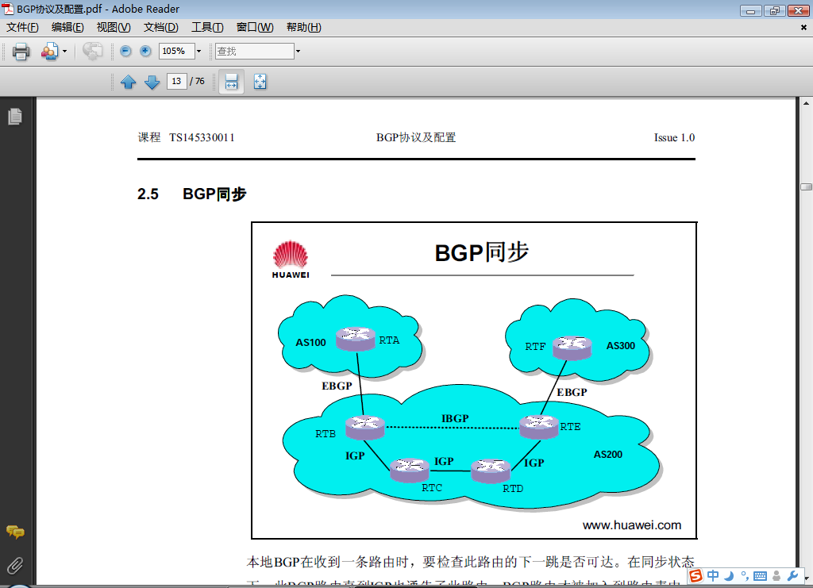
二、BGP协议概述
9. BGP的同步规则
网络20.0.0.0
RTF向RTE通告了到达网络20.0.0.0的路由，RTB能否将该路由通告给其EBGP邻居RTA？
如果RTA通过AS200将分组发往网络20.0.0.0，分组能否如期到达目标网络？
计算机科学与技术学院 网络工程教研室

Slide 56
二、BGP协议概述
9. BGP的同步规则
8）BGP 的同步规则结论
同步状态
BGP将路由导入IGP
  IGP通告了该路由，该路由已经在AS内收敛。
有如何到达路由下一跳的IGP路由信息
非同步状态
IGP还没有通告该路由，或该路由还没有在AS内部收敛
  从IBGP路由器到路由的Next-Hop所经过的某个中间IGP路由器没有该路由的相关信息。
计算机科学与技术学院 网络工程教研室

Slide 57
三、小结和作业
1、Internet路由
2、BGP协议概述
计算机科学与技术学院 网络工程教研室

